Slide 1
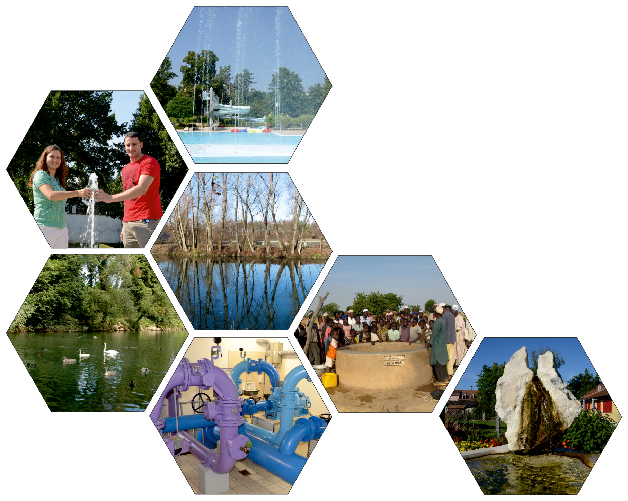
Rechnung 2013
Rechnung 2013
17. Juni 2014

Slide 2
Laufende Rechnung
Übersicht
 | Rechnung 2013 | Budget 2013 | Rechnung 2012
Aufwand Budg.-Abw. | 39`239`406 - 3,4 % | 40`617`780 | 40`872`562
Ertrag Budg.-Abw. | 38`989`812 + 0,4 % | 38`833`300 | 44`247`664
Ergebnis vor Abschluss | - 249`594 | - 1`784`480 | 3`375`102
Ergebnis nach Abschluss | - 249`594 | - 1`784`480 | + 6`605

Slide 3
Laufende Rechnung
Ergebnis operativ - Buchgewinn
 | Rechnung 2013 | Budget 2013 | Rechnung 2012
Ergebnis operativ | - 589`431 | - 1`784`480 | - 412`423
Buchgewinn | 339`837 | --- | 3`787`525
Ergebnis vor Abschluss | - 249`594 | - 1`784`480 | 3`375`102

Slide 4
Laufende Rechnung
Aufwand: Funktionale Gliederung
Netto-Aufwand |  | Rechnung
Steuerfinanzierter Bereich |  | 2013
vor Verwendung Ertragsüberschuss |  | T'Fr.
Funktionen
0 | Allg. Verwaltung | 4'434
1 | Oeff. Sicherheit | 749
2 | Bildung | 9'662
3 | Kultur u. Freizeit | 2'025
4 | Gesundheit | 1'562
5 | Soz. Wohlfahrt | 3'765
6 | Verkehr | 1'924
7 | Umwelt / Raumplanung | 598
 | Total | 24'719

Slide 5
Laufende Rechnung
Aufwand: Artengliederung
Aufwand |  |  | Rechnung
vor Verwendung Ertragsüberschuss |  |  | 2013
 |  |  | T'Fr.
Artengliederung
30 |  | Personalaufwand | 18'073
31 |  | Sachaufwand | 6'642
32 |  | Passivzinsen | 229
331 |  | Abschreibungen (ord., a/Verw.verm.) | 2'405
35 |  | Entschädigungen an Gemeinwesen | 1'476
36 |  | Eigene Beiträge | 8'135

Slide 6
Laufende Rechnung
Ertrag: Artengliederung
Ertrag |  |  | Rechnung
ohne Sonderfinanzierungen und interne Verrechnungen |  |  | 2013
 |  |  | T'Fr.
Artengliederung
400 |  | Steuern nat. Personen | 20'146
401/2 |  | Steuern jur. Personen | 3'111
41/42 |  | Regalien + Vermögensertrag | 1'893
43 |  | Entgelte | 7'337
44 |  | Beiträge ohne Zweckbindung | 408
45/46 |  | Rückerstattungen + Beiträge | 3'996

Slide 7
Laufende Rechnung
Funktionen Netto-Aufwand (Abschluss)
 | Rechnung 2013 | Budget 2013 | Veränderung
Allgemeine Verwaltung | 4`434`458 (---) | 4`823`200 | - 8,1 %
Öffentliche Sicherheit | 749`292 (---) | 907`600 | - 17,4 %
Bildung | 9`661`579 (---) | 10`568`680 | - 8,6 %
Kultur und Freizeit | 2`025`143 (---) | 2`044`050 | - 0,9 %

Slide 8
Laufende Rechnung
Funktionen Netto-Aufwand (Abschluss)
 | Rechnung 2013 | Budget 2013 | Veränderung
Gesundheit | 1`561`954 (---) | 1`516`900 | + 3,0 %
Soziale Wohlfahrt | 3`764`815 (---) | 4`408`300 | - 14,6 %
Verkehr | 1`923`763 (---) | 2`030`800 | - 5,3 %
Finanzen und Steuern | - 24`318`641 (---) | 25`112`100 | - 3,2 %

Slide 9
Laufende Rechnung
Bildung Netto-Aufwand
 | Rechnung 2013 | Budget 2013 | Veränderung
Kindergarten | 1`830`695 | 2`013`800 | - 9,1 %
Primarschule | 4`301`623 | 4`664`950 | - 7,8 %
Musikschule | 1`145`812 | 1`296`680 | - 11,6 %
Sonderschulen | 1`153`470 | 1`283`400 | - 10,1 %

Slide 10
Laufende Rechnung
Beiträge Finanzausgleich
 | Rechnung 2013 | Budget 2013 | Veränderung
Pflegeheime | 999`545 | 940`000 | + 6,3 %
EL / AHV / IV | 1`667`680 | 1`677`000 | - 0,6 %
Finanzausgleich | - 340`365 | -614`000 | - 44,6 %
Total Aufwand | 2`326`860 | 2`003`000 | + 16,2 %

Slide 11
Laufende Rechnung
Steuern
 | Rechnung 2013 | Budget 2013 | Veränderung
Nat. Personen inkl. Quellensteuer | 20`146`100 | 20`629`000 | - 2,3 %
Steuerfuss | 56 % | 56%
Jur. Personen | 3`110`501 | 3`750`000 | - 17,1 %
Steuerfuss Ertrag Kapital | 4,90 % 2,75 ‰ | 4,90 % 2,75 ‰

Slide 12
Steuern - Finanzausgleich
Steuern natürliche/juristische Personen - Finanzausgleich

Slide 13
Investitionsrechnung
Brutto-Investitionen
 | Rechnung 2013 | Budget 2013
Steuerfinanziert | 2`100`309 | 2`709`500
Spezialfinanziert | 1`228`301 | 2`240`000
Total | 3`328`610 | 4`949`500

Slide 14
Investitionsrechnung
Netto-Investitionen
 | Rechnung 2013 | Budget 2013
Steuerfinanziert | 2`061`360 | 2`709`500
Spezialfinanziert | -82`817 | 1`310`000
Total | 1`978`543 | 4`019`500

Slide 15
Investitionsrechnung
Netto-Investitionen steuerfinanziert
Hochbauten | 938`178
Tiefbauten | 387`060
Mobilien / Maschinen / Fahrzeuge | 544`106
Planung / Verkehrssicherheit Investitionsbeiträge | 121`127 70`890
Total steuerfinanziert | 2`061`361

Slide 16
Investitionsrechnung
Netto-Investitionen spezialfinanziert
Gemeinschaftsantennenanlage | 131`980
Wasserversorgung | 187`236
Abwasserbeseitigung | - 405`035
Abfallbeseitigung | 3`002
Total spezialfinanziert | - 82`817

Slide 17
Finanzierung
Einwohnergemeinde Total
 | Rechnung 2013 | Budget 2013
Netto-Investitionen | 1`978`543 | 4`019`500
Selbstfinanzierung (Cashflow *) * (inkl. Abschr. FV, Einlage in Fonds) | 2`406`519 | 551`620
Selbstfinanzierungsgrad | 122 % | 14 %
Finanzierungssaldo | 427`977 | - 3`467`880

Slide 18
Finanzierung
Eigenkapital – Mittel-/langfristige Schulden 1997 - 2013

Slide 19
Mittel-/langfr. Schulden
Kanton, Gemeinden, Aesch 1997 – 2012/13

Slide 20
Mittel-/langfr. Schulden
Aesch: Rechnung 2012 + 2013 (CHF / Einwohner)
Andere Gemeinden: Rechnung 2012

Slide 21
Fonds-/Spezialfinanzierungen
 | Rechnung 2013 | Fonds Bestand 31.12.2013
GGA | + 3`816 | 1`261`880
Wasser | - 110`004 | 3`696`143
Abwasser | + 254`351 | 6`603`554
Abfall | + 52`702 | 332`311

Slide 22
Rechnung 2013
Verwendung des Ergebnisses
Aufwandüberschuss vor Abschluss CHF 249`594.20
KEINE ABSCHLUSSBUCHUNGEN
Aufwandüberschuss nach Abschluss CHF 249`594.20
Der Gemeinderat beantragt die Genehmigung der Rechnung 2013

